Slide 1

QTP使用
与订票系统的功能测试
By 秦政

Slide 2
目录
1
4
QTP几句话
脚本语言编写
CONTENTS
2
录制与运行
5
QTP过程校验
3
脚本的参数化处理
6
与LoadRunner
7
推荐书目

Slide 3

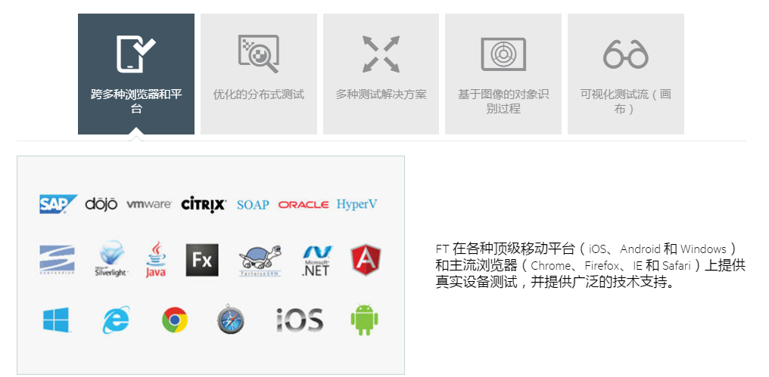
1、QTP几句话
QTP，全称为Quick Test Professional，它与WinRunner同为MI公司开发的功能强大的功能测试工具。
WinRunner使用的是TSL语言，而QTP使用的则是微软的VBscrīpt语言，比较通用，而且也相对简单易学。
QTP后被惠普收购改名为（UFT）
注意：老版的QTP仅支持老版IE浏览器！！！
逐渐更新出了支持FireFox浏览器的
逐渐又更新了GoogleChrome的补丁
然而，最好还是搜索UTF，最好还是去现在的HP官网

Slide 4
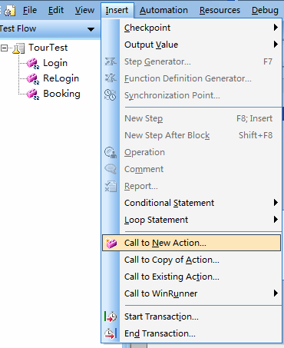
2、录制与运行
添加Action
将订票系统分为5个模块，Insert新建5 个Action

Slide 5
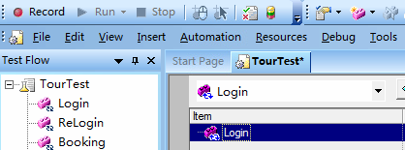
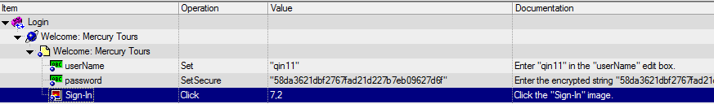
2、录制与运行
Record录制
选定对应的Action，点击Record进行该模块的录制操作

Slide 6
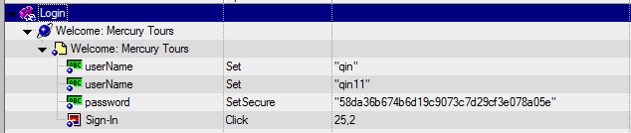
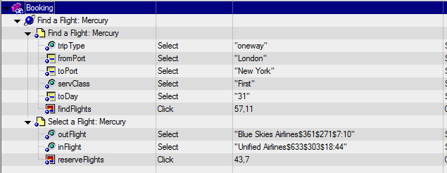
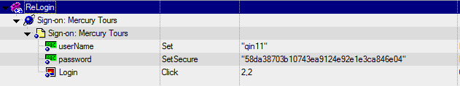
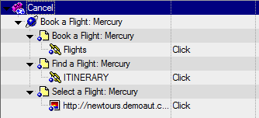
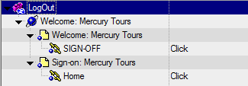
2、录制与运行
完成所有模块录制

Slide 7
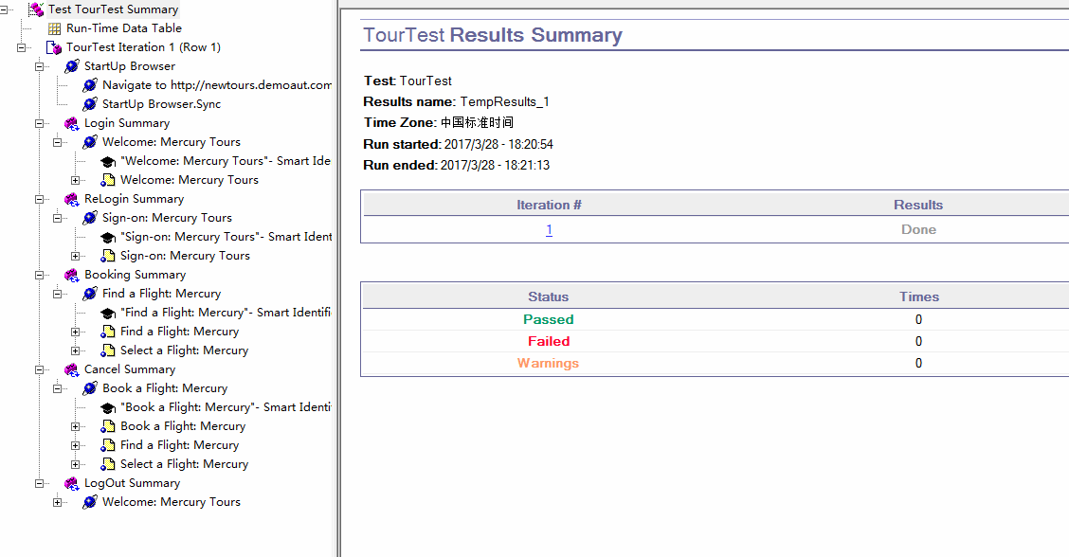
2、录制与运行
点击QTP的【run】功能。最后得到一份Test Results
在未添加校验的情况下，只是显示完成所有步骤

Slide 8
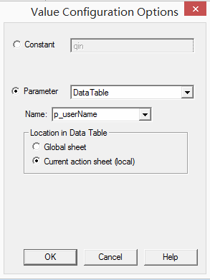
3、脚本参数化处理
用户名从DataTable读取

Slide 9
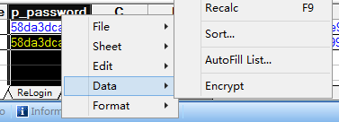
3、脚本参数化处理
密码从DataTable加密读取
可更改Vbscript代码，而在DataTable输入的密码，需要进行编码

Slide 10
4，脚本语言的编写
页面跳转的判断控制
在Login Action下
Browser("Welcome: Mercury Tours").Page("Welcome: Mercury Tours").WebEdit("userName").Set DataTable("p_userName", dtLocalSheet)
Browser("Welcome: Mercury Tours").Page("Welcome: Mercury Tours").WebEdit("password").SetSecure DataTable("p_password", dtLocalSheet)
Browser("Welcome: Mercury Tours").Page("Welcome: Mercury Tours").Image("Sign-In").Click 25,2
bCheck=Browser("Welcome: Mercury Tours").Page("Sign-on: Mercury Tours").exist
If bCheck Then
RunAction "relogin"
Else
RunAction "booking"
End If

Slide 11
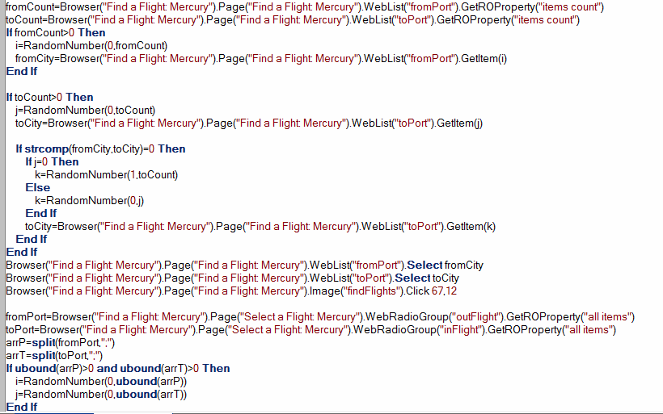
4，脚本语言的编写
随机获取往返城市
在Booking Action下

Slide 12
5、QTP过程校验
校验方法
设置检查点：数据校验，图片校验，数据库校验
手工校验：（如上文的手动添加check……exist）

Slide 13
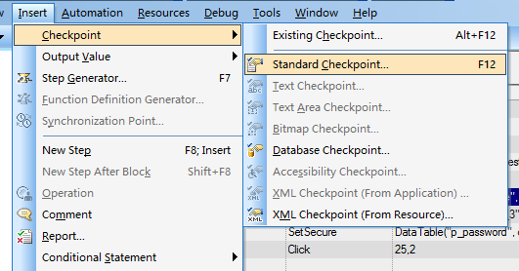
5、QTP过程校验
设置标准检查点：数据校验

Slide 14
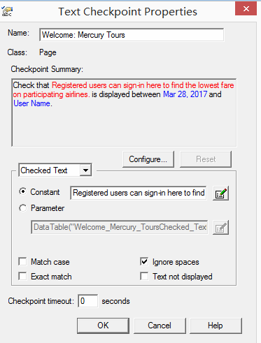
5、QTP过程校验
设置检查点：文本校验
在Recording期间Insert CheckPoint中的
Text CheckPoint，
然后点击选择文本

Slide 15
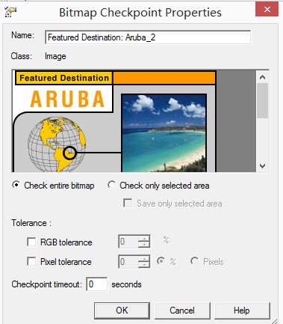
5、QTP过程校验
设置检查点：图片校验
在Recording期间Insert CheckPoint中的
Bitmap CheckPoint，
然后点击选择图片

Slide 16
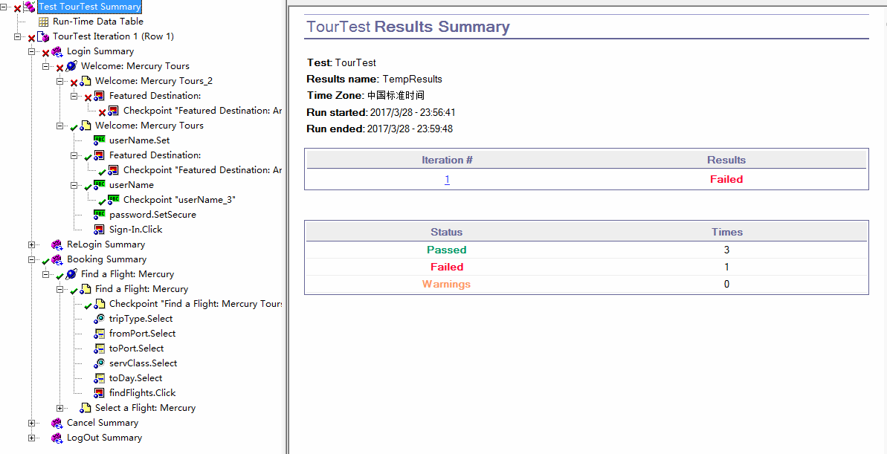
5、QTP过程校验
带有校验的运行报告

Slide 17
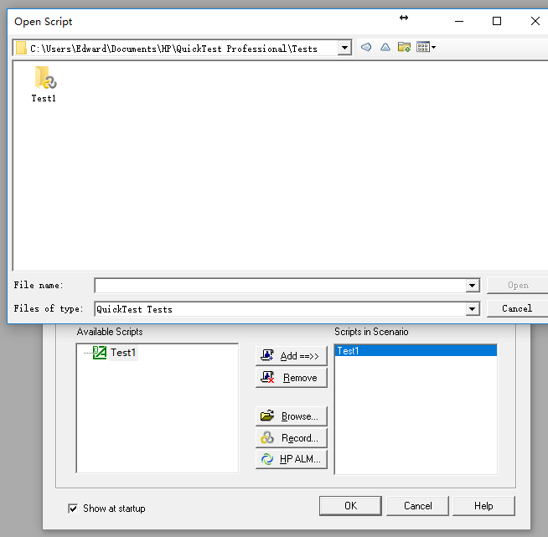
6、与LoadRunner
LoadRunner可加载QTP的Test文件
在Controller中选择QuickTest Tests类型文件

Slide 18

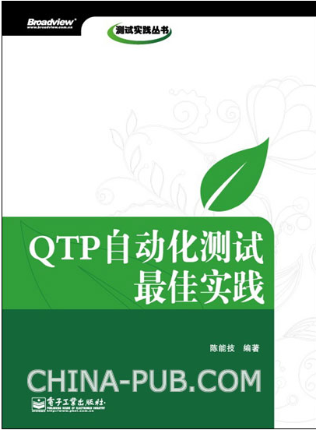
7、推荐书目

Slide 19
致谢
THANKS!

